Slide 1

La Distancia Nunca Nos Separará
A

Slide 2


Cuando dos almas se juntan en una, ni la misma distancia las separará,

Slide 3

Dos almas juntas en un solo corazón latirán se unirán y en un sueño profundo se unirán.

Slide 4

Talvez mis labios nunca rocen tu piel, así mis pensamientos serán mas dulces que la miel, no abra discusiones frente a frente eso hará que nos amemos más y más hasta la muerte.

Slide 5
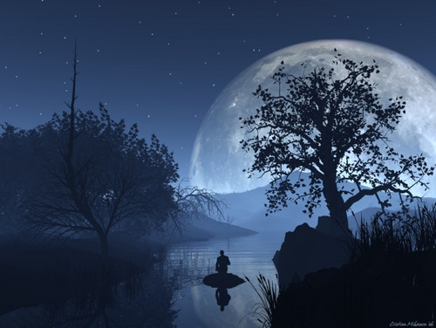
Imposible será ver juntos las estrellas, imposible en la lejanía poder besarla y estrecharla entre mis brazos. Imposible también que nuestro amor muera en mil pedazos,

Slide 6
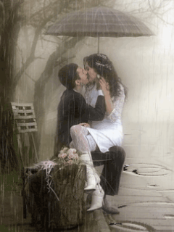
Quisiera que tu vida fuera agua que cae del cielo, tomándome gota a gota todos tus anhelos, suplicando al Dios eterno, que vuelva tu corazón cada día más tierno.

Slide 7
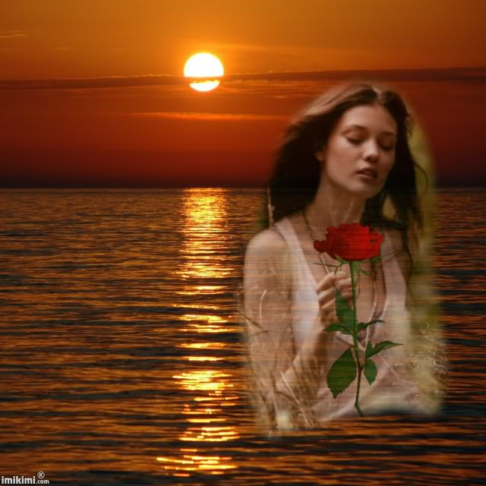
Será que en esta lejanía, necesito saber que será de ti día a día , necesito saber si tú sufrías, y si es así mejor miénteme y dime que reías.

Slide 8

Así sabré que tu lejanía es mi cercanía,
Que tu felicidad
me da tranquilidad, que tu tristeza es solo
soledad, y que nuestro amor es la vida misma
en la eternidad.

Slide 9


La Distancia Nunca Nos Separará
Cuando dos almas se juntan en una,
ni la misma distancia las separara.
Dos almas juntas en un solo corazón latirán,
y en un sueño profundo se unirán.
Tal vez mis labios nunca rocen tu piel,
así mis pensamientos serán mas dulces que la miel, No abra discusiones frente a frente,
eso hará que nos amemos más y más hasta la muerte. Imposible será ver juntos las estrellas,
imposible en la lejanía poder besarla a ella,
imposible estrecharla entre mis brazos.
Pero imposible también, que nuestro amor se muera en mil pedazos.
Quisiera que tu vida fuera agua que cae del cielo, tomándome gota a gota todos tus anhelos, suplicándole al Dios eterno,
que vuelva tu corazón cada día más tierno. Será que en esta lejanía, necesito saber que será de ti día a día, necesito saber si tu sufrías. Y si es así mejor miénteme y dime que reías. Así sabré que tu lejanía es mi cercanía, que tu felicidad me da tranquilidad,
que tu tristeza es solo soledad,
y que nuestro amor es la vida misma
en la eternidad.

Slide 10




Diseño : Amore
Tema: La Distancia Nunca nos Separará
Música: Esta Tarde Vi Llover
Interprete: Richard Clayderman
Amore
Y.
V.

Slide 11







¿Te ha gustado?
Puedes ver más entrando
Aquí
Además puedes recibir powerpoints en tu correo electrónico suscribiéndote aquí:

